Slide 1
Avenir de l’IRSN
AG du personnel
23-02-2023
Démantèlement de l’IRSN
ON N’EN VEUT PAS!

Slide 2
Depuis le 08/02 (Pascal)
CSE extraordinaire 21/02 après-midi (Cédric)
Bilan journée 20/02 (François)
Bilan actions parlementaires (François)
Plan de bataille (Denis)
Questions

Slide 3
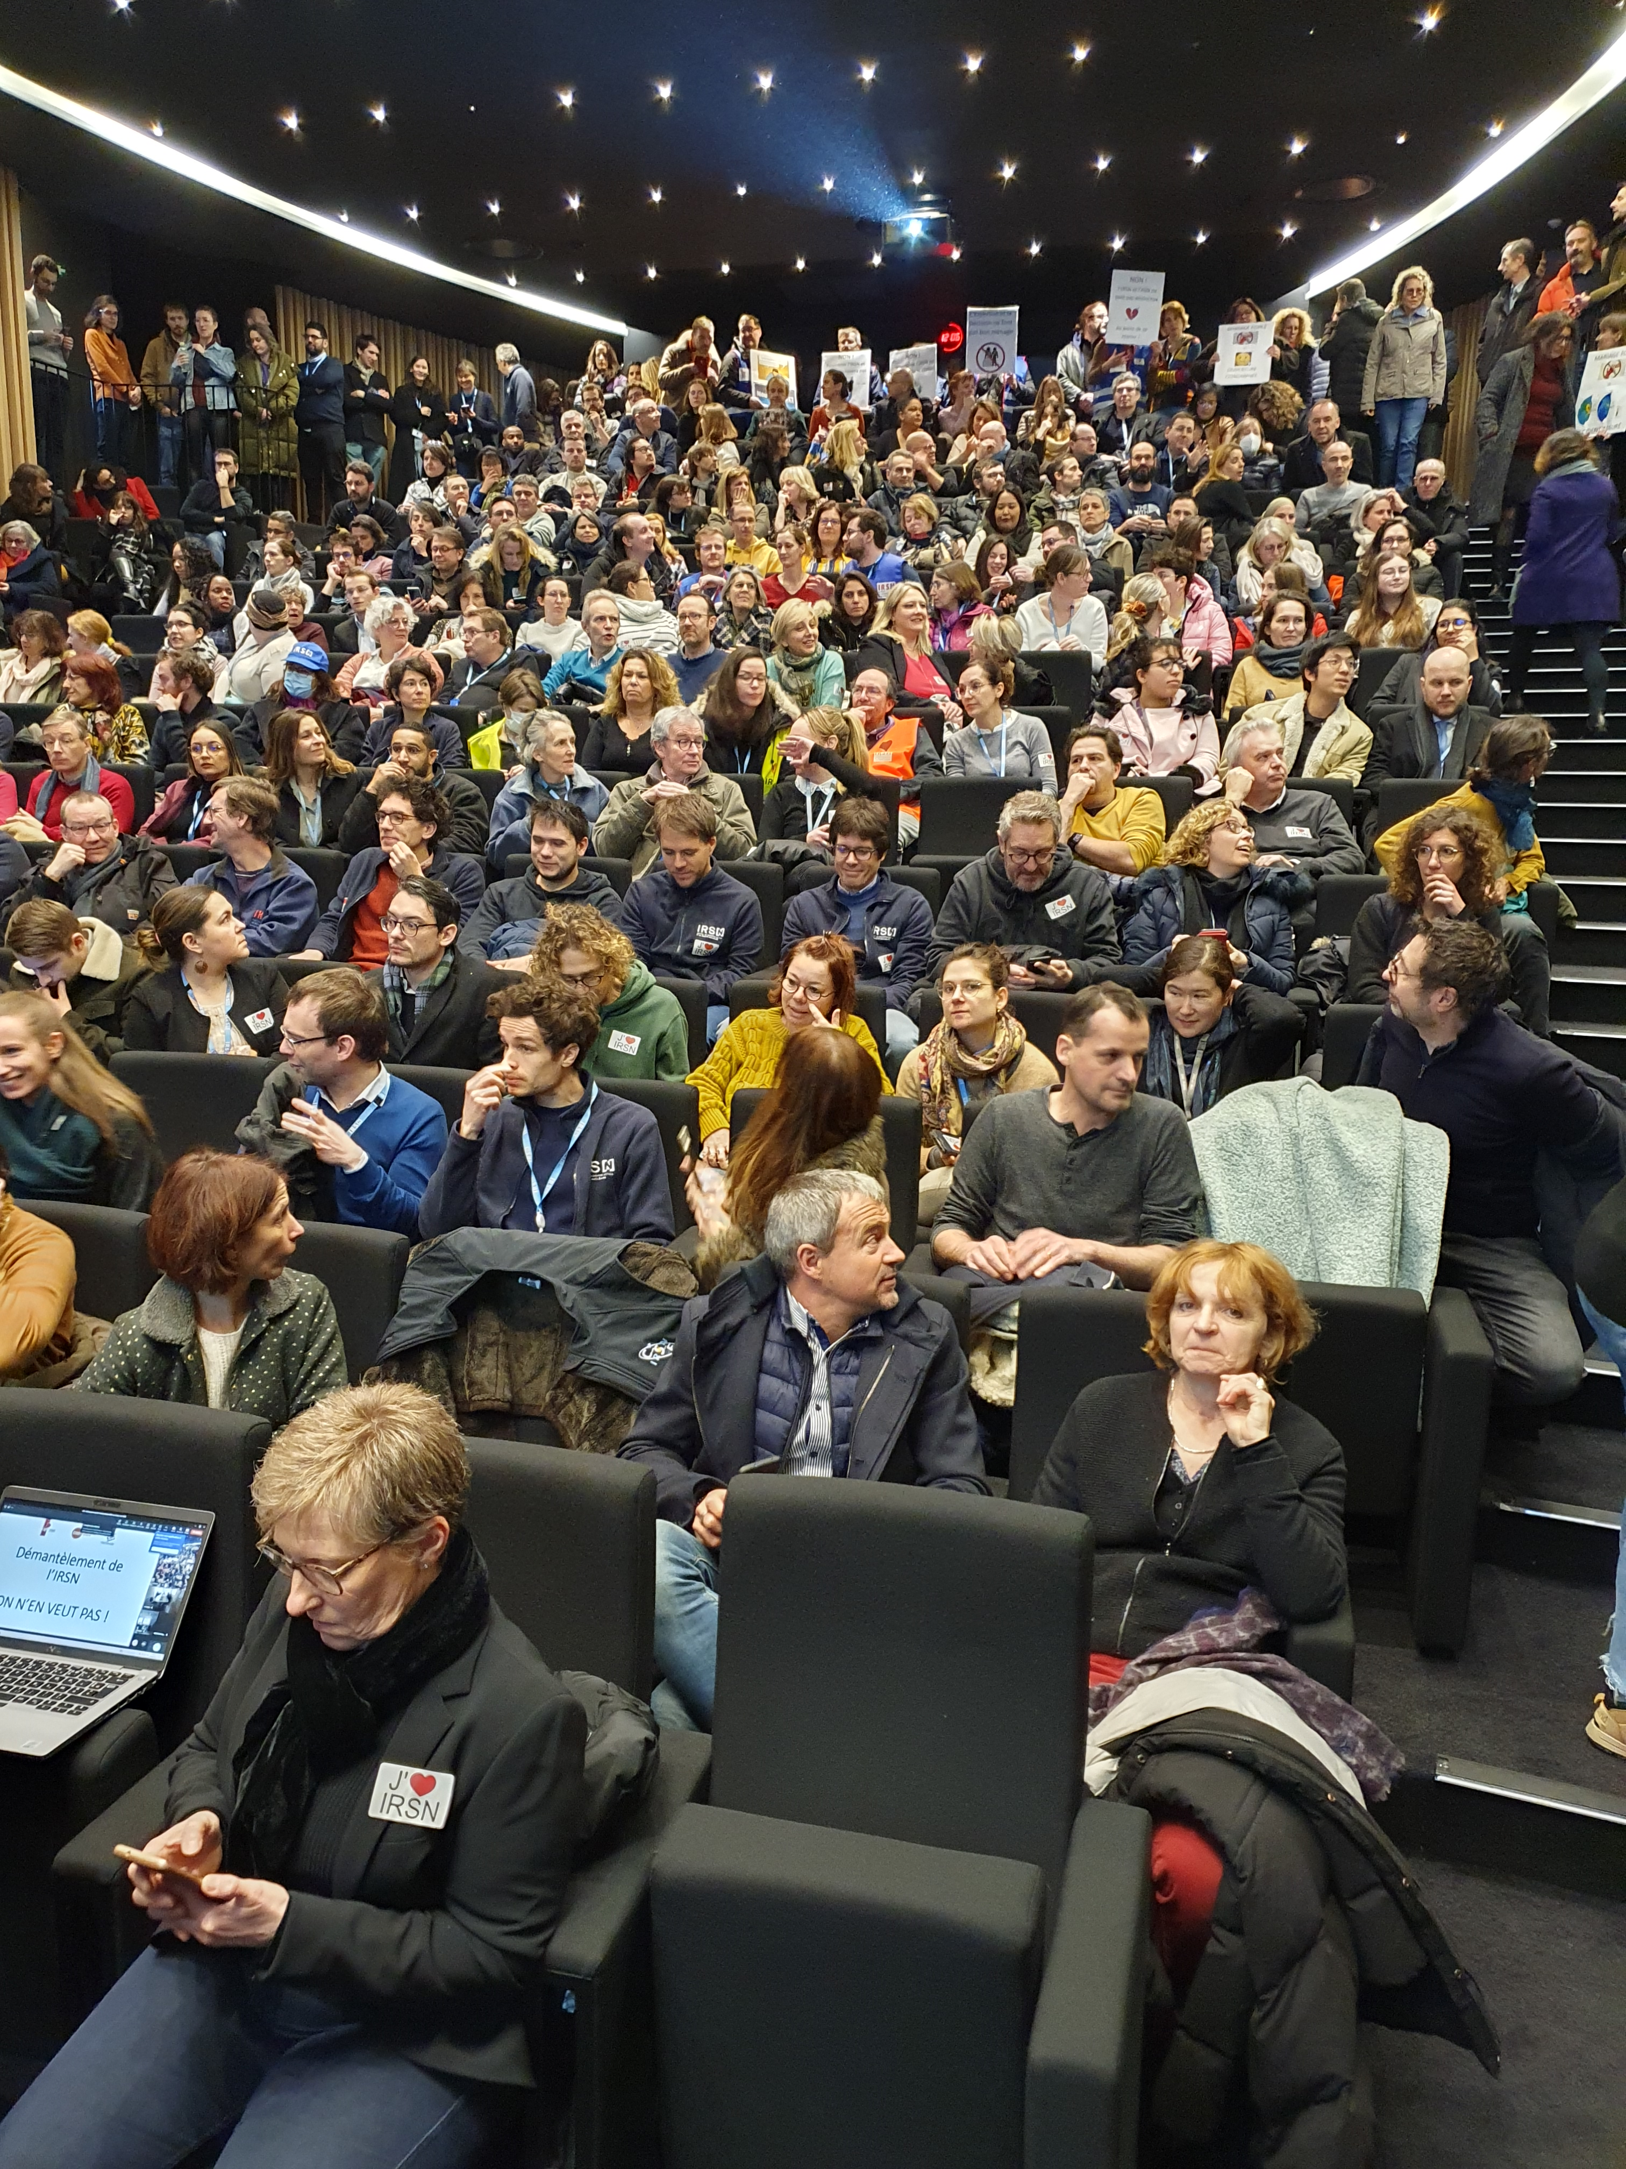
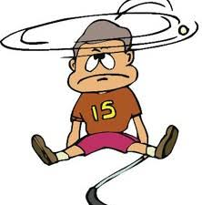
Depuis mercredi noir : grandes étapes
-
CA extra
OPECST
AG #2
CSE extra
AG #1
Grève
CSE extra
AG #3
08/02
14/02
16/02
20/02
21/02
Démantèlement de l’IRSN
Motion votée avec 18 voix pour

Slide 4
CSE extraordinaire 21/02 après-midi
Questionnement sans réponse :
Quelle organisation (AAI?) Quel statut?
Quid des activités du Vesinet et d’Orsay:
Crise?
SMERI (BU LDI)?
SAME?
Supports?

Slide 5
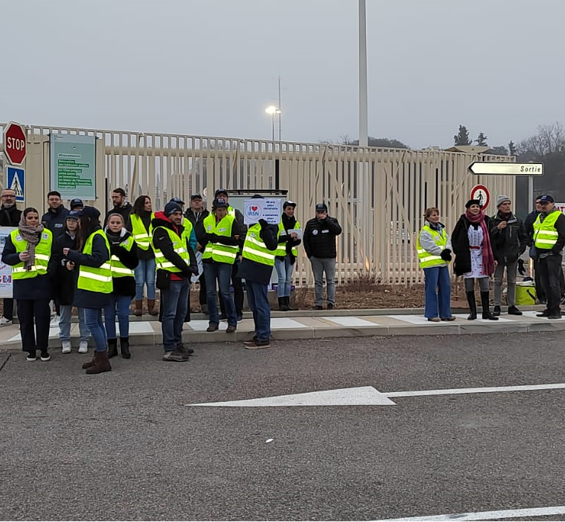
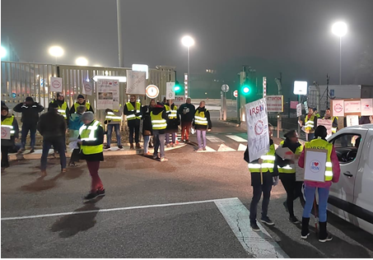
Mobilisation du 20/02 : Sud
Une centaine de grévistes dés 6h30
JT France 3 de 12h et 19h
Gâteaux, bonne ambiance
Soutien de nos camarades du CEA Cad, EDF Marseille

Slide 6
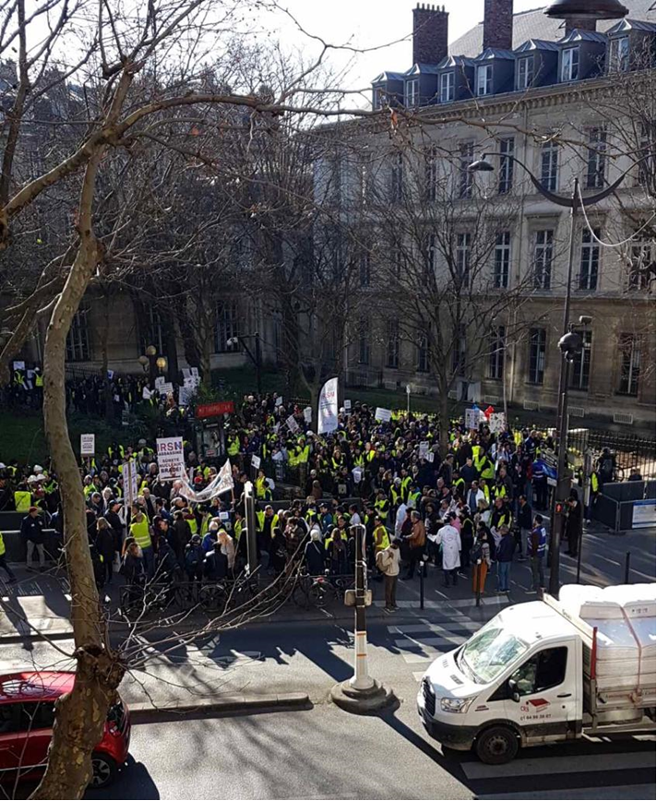
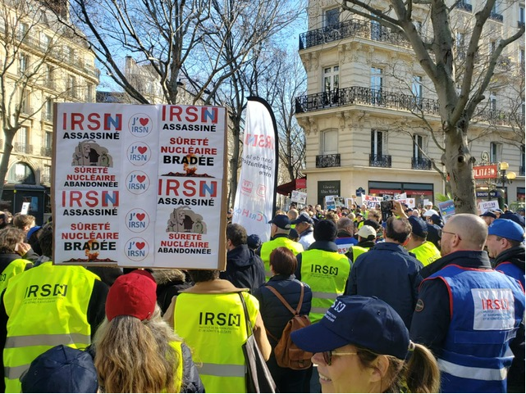
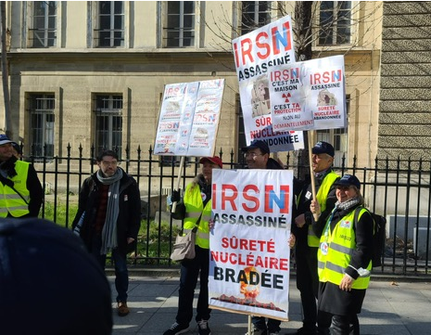
Mobilisation du 20/02 : région parisienne
Plus de 500 manifestants place Bainville
Soutien de nos camarades du CEA Saclay, Framatome, Andra, EDF

Slide 7
Mobilisation du 20/02 : Diagnostic
Améliorations :
Lieu de rassemblement, parcours (soumis à acceptation!)
Séquencement de la manifestation
Attention aux débordements !

Slide 8
Calendrier parlementaire
Commission affaires économiques à l’assemblée
Début d’examen du texte à l’assemblée
Mise au vote de la loi d’accélération à l’assemblée
Commission du développement durable (députés, sénateurs)
28/02
1-2/03
13/03
15/03
Dépôt de l’amendement ?
PPE (Programmation Pluriannuelle de l’Energie) volet sûreté avant fin 2023

Slide 9
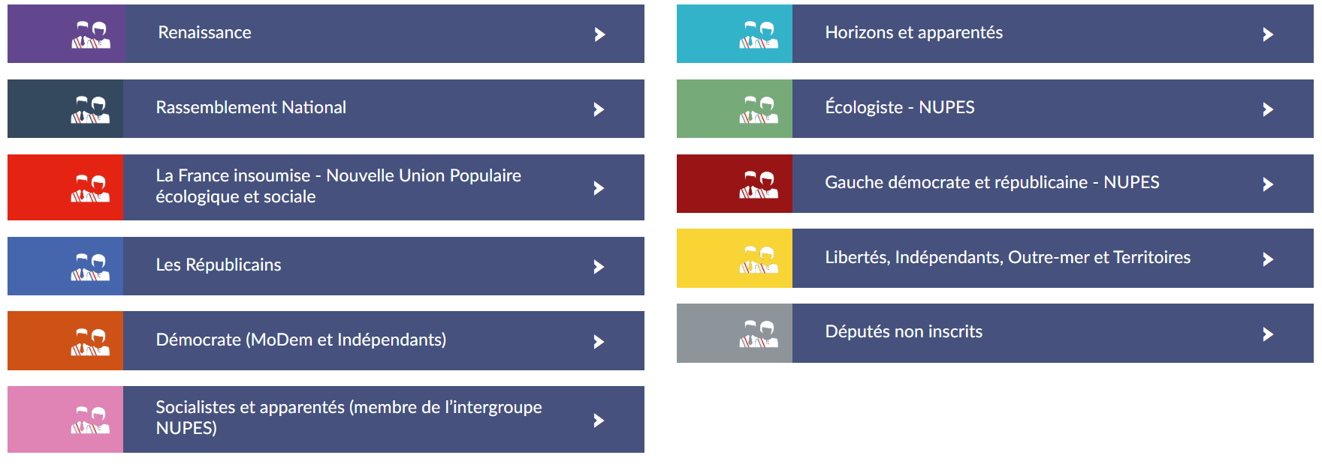
Actions envers les parlementaires (1/3):
Ajustement de la stratégie:
Couverture de tous les groupes
En particulier, LR, Modem et Horizon à convaincre

Slide 10
Action envers les parlementaires:
Rencontre J. Laerloes - EELV le 22/02 à 12h
Rencontre C. Birraux, vice président du HCTISN le 22/02 à 17h
Rencontre député: E. Coquerel, le 23/02 à 16h
Rencontre groupe députés PS et apparentés le 23/02 10h
Rencontre B. Pompili le 27/02 à 10h30

Slide 11
Action envers les parlementaires:
En préparation:
Rencontre avec Jean-Claude Delalonde (ANCCLI): décalée
Rencontre J-F. Tanguy (Energie) groupe RN
Demande de rencontrer:
O. Marleix (président groupe LR)
R. Shellenberger (LR)
G. Larcher : Président du Sénat
G. Longuet : Vice-président OPECST
M. Bregeon : Rapporteure de la loi « accélération du nucléaire »

Slide 12
Plan de bataille :
Projet de participation au débat public sur le programme de nouveaux réacteurs nucléaires et de 2 EPR à Penly, Paris le 27/02 - refus
Participation au débat public : journée énergie organisée par A. Pic, le 4/03
Création d’un site internet avec l’actualité sur notre lutte contre le démantèlement de l’IRSN
Réflexion sur l’organisation d’un colloque

Slide 13
Plan de bataille :
Dépôt de l’amendement ?
Grève et actions le mardi 28/02
On remet le couvert le 28/02 avec une journée complète de grève?
Ateliers et animations (débats, gâteaux …) sur FAR le matin
Manifestation à proximité de l’assemblée nationale et demande d’un parcours (soumis à acceptation de la préfecture!)
Financement des frais de mission pour les sites hors Ile de France

Slide 14
Plan de bataille :
Dépôt de l’amendement ?
On remet le couvert le 28/02 avec une journée complète de grève (voté le 20/02 à 85% des votes exprimés à l’AG)
Manifestation à proximité de l’assemblée nationale et demande d’un parcours (soumis à acceptation de la préfecture!)

Slide 15
Plan de bataille :
Appel à un soutien massif le 28/02 :
Fédérations syndicales
CLI
Associations
Personnalités

Slide 16
Vous avez la parole !
Questions

Slide 17
Merci à tous pour vos soutiens, idées d’actions, veille réseaux et presse, exemples, chansons …
A vos idées pour nos prochaines journées d’action

